Slide 1

9. Využití jaderných reakcí pro kvalitativní a kvantitativní chemickou analýzu
Neutronová aktivační analýza (NAA)
nedestruktivní analýza prováděná přímo vložením vzorku do ozařovacího kanálu ozařovacího zařízení (zpravidla reaktor). Měření lze automatizovat.
využívá se známé jaderné reakce terčového jádra s neutrony, reakce (n,ƴ)
po aktivaci se analyzuje gama spektrum z přímého ozařování („prompt gama“)
nebo se
proměří se radioaktivní charakteristiky nuklidu vzniklého touto reakcí. Tímto způsobem se identifikuje terčový nuklid. Spektra všech nuklidů jsou již známa.
z velikosti aktivity pak lze soudit na kvantitu prvku
k vyhodnocení kvantity slouží standardy o známé hmotnosti, které se ozařují za stejných podmínek

Slide 2
Průběh reakce
(n,γ) probíhá nejčastěji v jaderném reaktoru (vysoký tok neutronů)
může být použit i jiný zdroj neutronů, pak je ale nutno ozařovat nuklidy s vysokým účinným průřezem ⇒ vysoká citlivost jako důsledek velkých účinných průřezů
lze analyzovat více složek najednou
gama záření nuklidů vzniklých aktivací se analyzuje polovodičovým detektorem
v případech příliš složitých směsí je nutno vzorek chemicky dělit (extrakce, ionexy aj.)
Použití:
stanovení příměsí v čistých materiálech, horninách, kovech aj.
archeologie (obsah stopových prvků umožňuje stanovit původ použitých surovin)
výtvarné umění (cca 1 mg vzorku barvy umožní stanovit různé pigmenty charakteristické pro určité období – lze vyloučit falzifikáty)
kriminalistika

Slide 3
Použití NAA v geologii:
n-γ karotáž (metoda okamžitých částic používaná v geologii)
≡ aktivační analýza uvnitř geologického vrtu
Z
Z – zdroj neutronů ….²⁴¹Am-Be., ²⁵²Cf M – moderátor
D- detektor okamžitého γ - záření
M
D

Slide 4
Aktivační analýza kladnými projektily
Přímá metoda (analyzuje se aktivita vzniklého nuklidu)
jako zdroj projektilů slouží cyklotron
stanovení lehkých prvků (bor v křemíku, kyslík v oceli)
¹⁰B(d,n)¹¹C
¹⁶O(³He,p)¹⁸F
Metoda okamžitých částic
A(n,y)B
analýza je založena na studiu energie a počtu částic y (okamžité částice-vznikají při přeměně složeného jádra)
používá se pro stanovení stopových množství lehkých prvků
¹⁰B(n,α)⁷Li
⁶Li(n,α)³H
¹⁴N(n,γ)¹⁵N

Slide 5
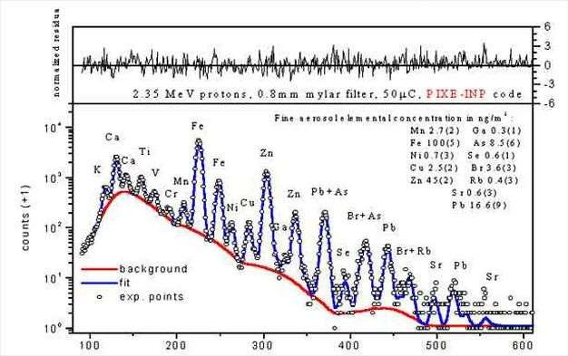
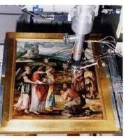
Metoda PIXE (Particle Induced X-ray Emission, částicemi indukované záření X)
nedestruktivní analytická metoda pro stanovení chemického složení povrchových vrstev vzorků.
jako projektil se zpravidla používají protony o energii 1-4 MeV, výjimečně částice alfa
(o vyšší energii) nebo i těžké ionty.
tloušťka analyzované vrstvy je úměrná energii záření, typu vzorku a požadavkům na analýzu.
v procesu ozařování dochází k excitaci elektronů z vnitřních elektronů (K, L,..), dochází k tomu, že elektrony jsou excitovány do vyšších hladin na jejich místo přeskočí elektron z vyšší hladiny - energetický rozdíl mezi hladinami se vyzáří jako charakteristické rentgenovo záření.
principiálně je tedy tato metoda ekvivalentní rentgen-fluorescenční technice (XRF).

